Slide 1
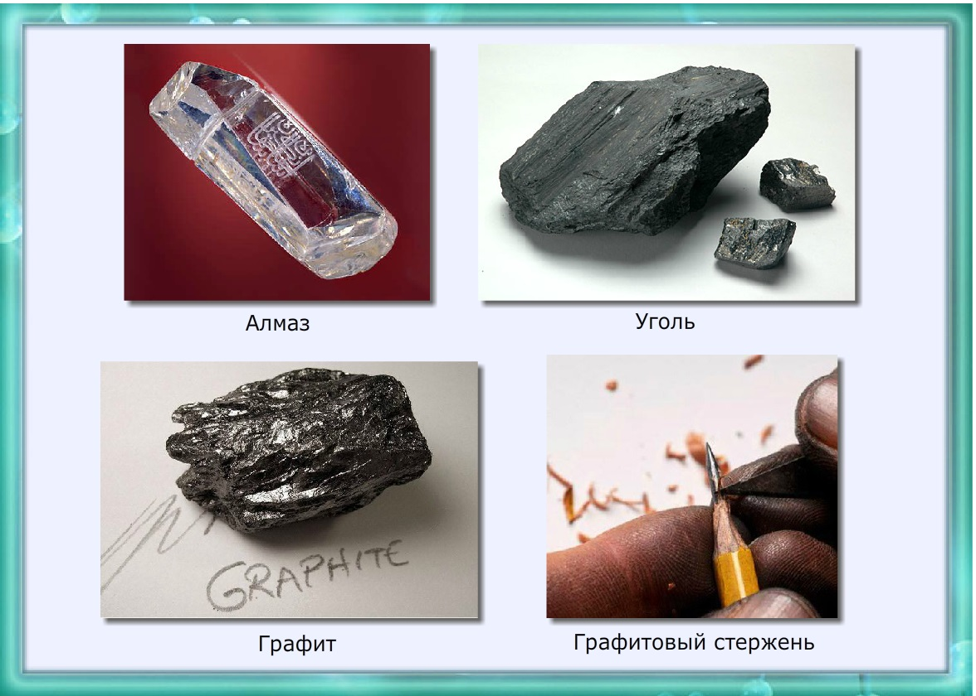
Аллотропные видоизменения углерода
алмаз
уголь
графит
графитовый стержень

Slide 2
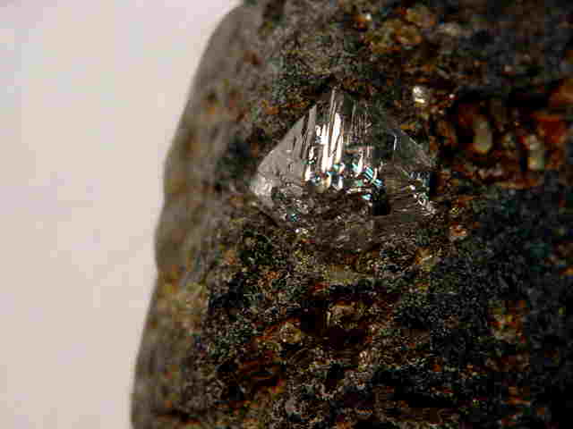
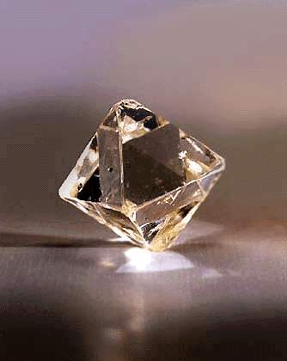
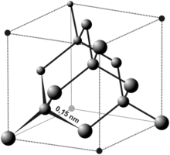
Алмаз в горной породе
Бриллиант
Кристаллическая решётка алмаза

Slide 3
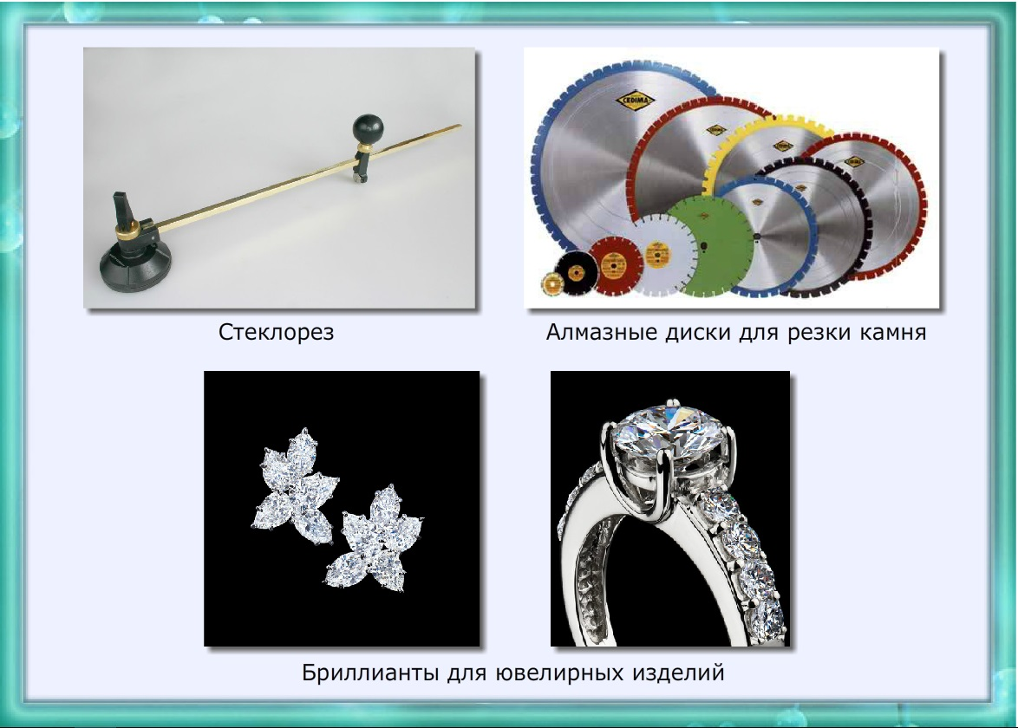
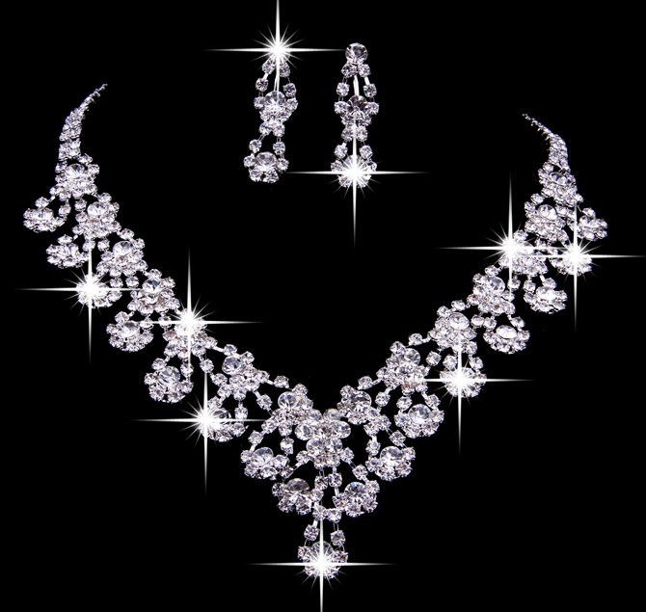
Применение алмазов
стеклорез
алмазные диски
бриллианты для ювелирных изделий

